Slide 1
Что бывает

Slide 2
Что бывает после латинских предлогов, управляющих аблативом

Slide 3
Задача
Очевидно, что после предлогов ‘a’, ‘ab’, ‘de’, ‘cum’, ‘ex’, ‘e’, ‘sine’, ‘pro’, ‘prae’, управляющих аблативом может быть не аблатив
Интересно собрать статистику, что же там бывает?

Slide 4
Приборы и материалы
CLTK

Slide 5
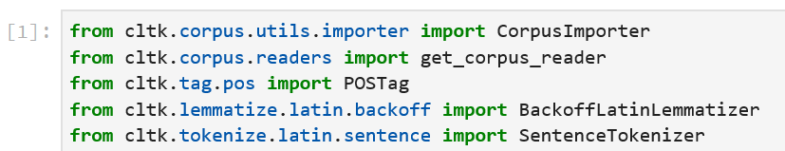
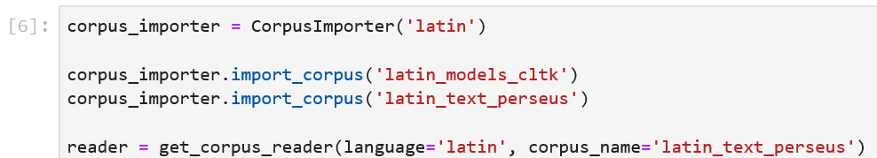

Slide 6
Приборы и материалы
Корпус perseus, встроенный в CLTK.
Содержит 293 документа разного размера.

Slide 7
Приборы и материалы
Корпус perseus, встроенный в CLTK.
Содержит 293 документа разного размера. Пригодились 276.

Slide 8
Что получилось

Slide 9
Количество употреблений
Всего хороших плохих вещей после какого-то из предлогов: 12129
Не считаются штуки без разбора (около 300). Это обычно одинокие буквы.
В дальнейшем говорим именно о том слове, что после предлога

Slide 10
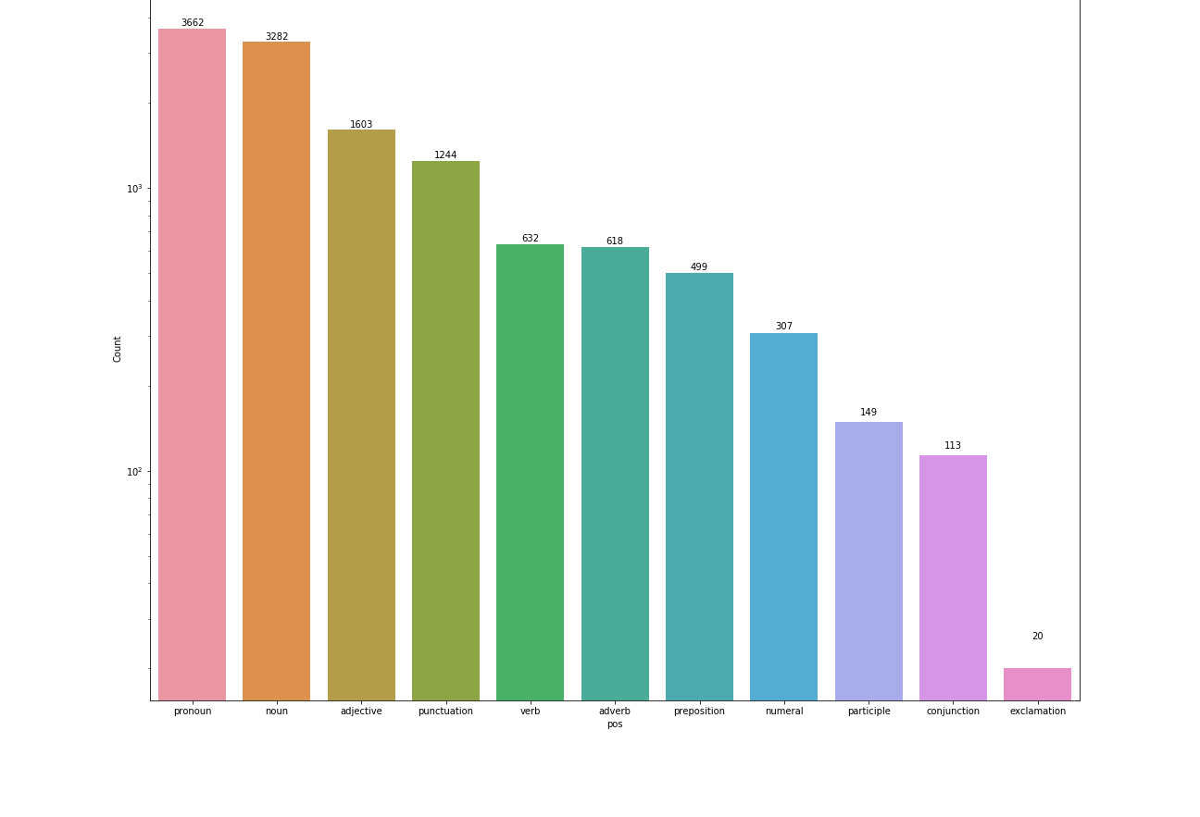
По частям речи

Slide 11
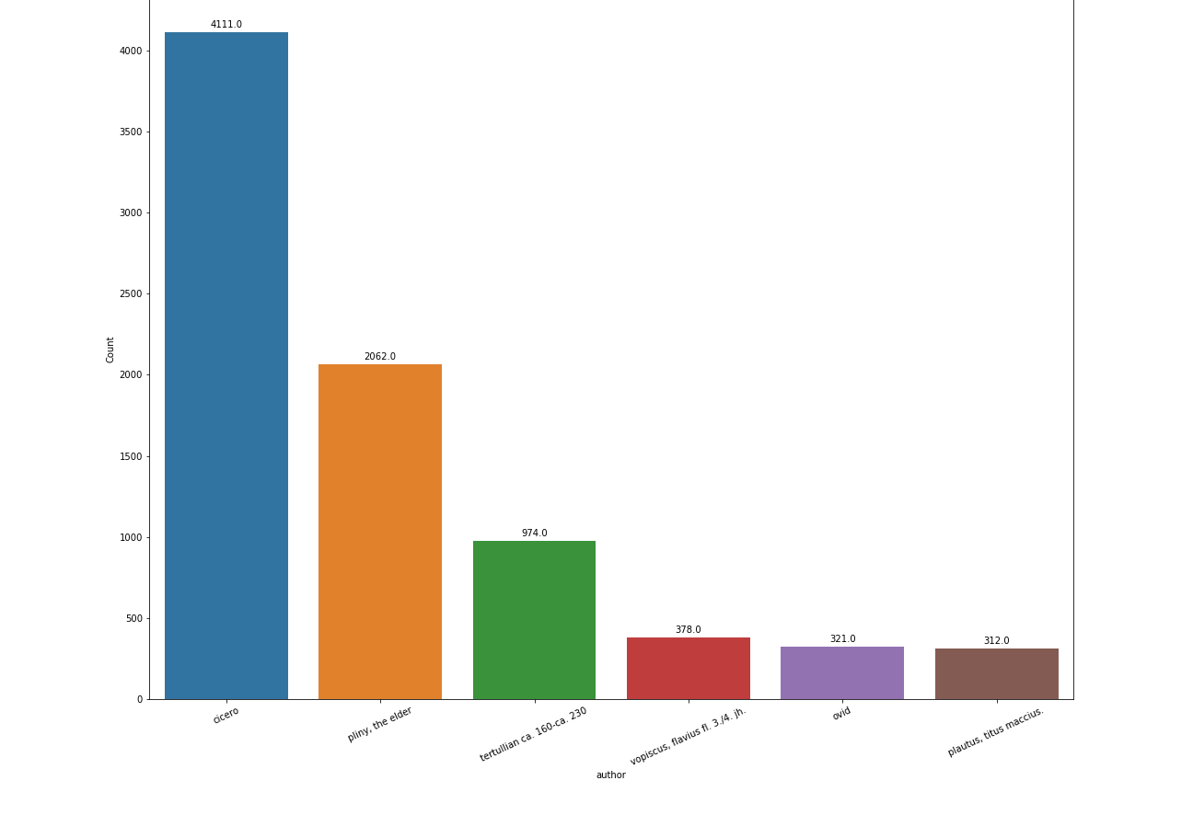
По авторам

Slide 12

По авторам

Slide 13
Подробнее: падежи

Slide 14
Какие падежи бывают после наших предлогов?
Актуально не для всех частей речи, только для:
существительных, местоимений
прилагательных, причастий

Slide 15
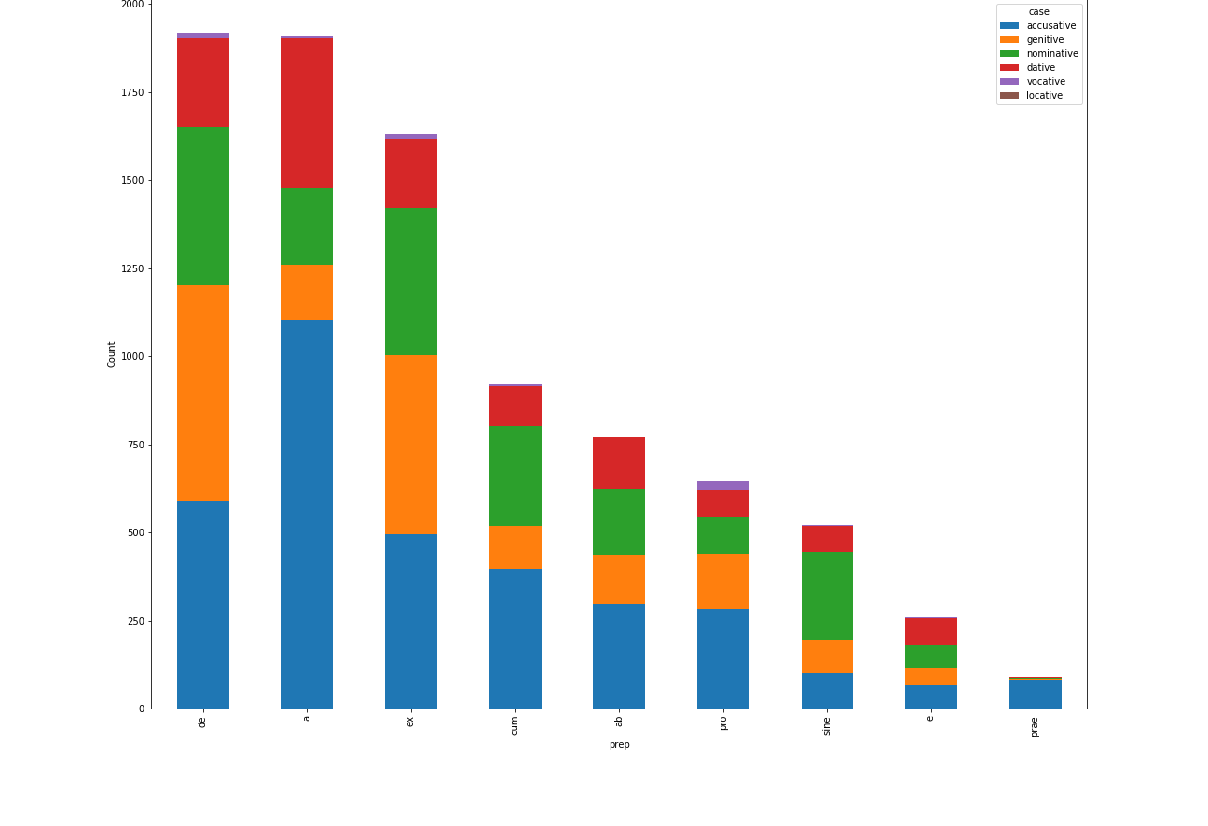
Какие падежи бывают после наших предлогов?

Slide 16
Примеры
de - se:
Palmam Callimachus, Thalia, de se Facundo dedit ipse Bruttiano.
de - vestra:
praeterea de vestra vita, de coniugum vestrarum atque liberorum anima…
a - me:
de libris oratoriis factum est a me diligenter.
ab - se (acc):
Suspiciones omnes ab se segreget

Slide 17
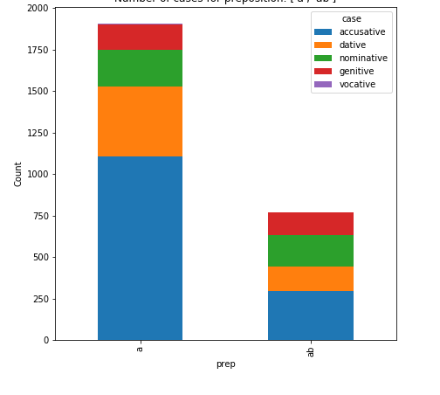
Предлоги a, ab

Slide 18
Примеры
a - me (acc.sg):
sin alia dices, ea quae a me dicta sunt non refutabis.
ab - hoc (acc.sg):
Quod quoniam genus ab hoc quod proposuimus abhorret, philo- sophos aliud in tempus reiciamus;
a - testibus (dat.pl):
nego esse quicquam a testibus dictum quod aut vestrum cuipiam esset obscurum aut cuiusquam oratoris eloquentiam quaereret.

Slide 19
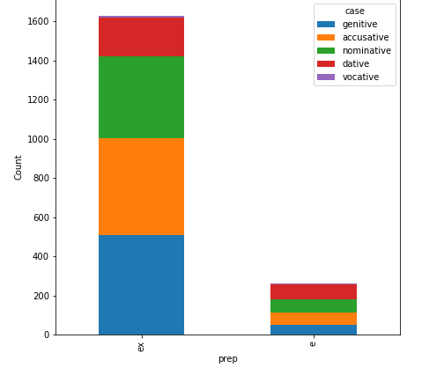
Предлоги e, ex

Slide 20
Примеры
ex - allia (acc.pl):
Saepe itaque, in promptu corpus quod cernitur, aegret, cum tamen ex alia laetamur parte latenti;
ex - eourm (gen.pl):
in re p. quid agatur credo a te ex eorum litteris cognoscere, qui ad te acta debent perscribere.

Slide 21
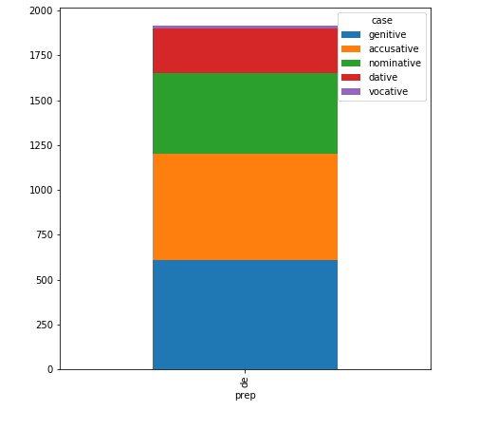
Предлог de

Slide 22
Примеры
de - senatus (gen.sg):
tantum rogat de senatus consulto ut corrigas.
de - senatus (dat.pl):
tantum rogat de senatus consulto ut corrigas.

Slide 23
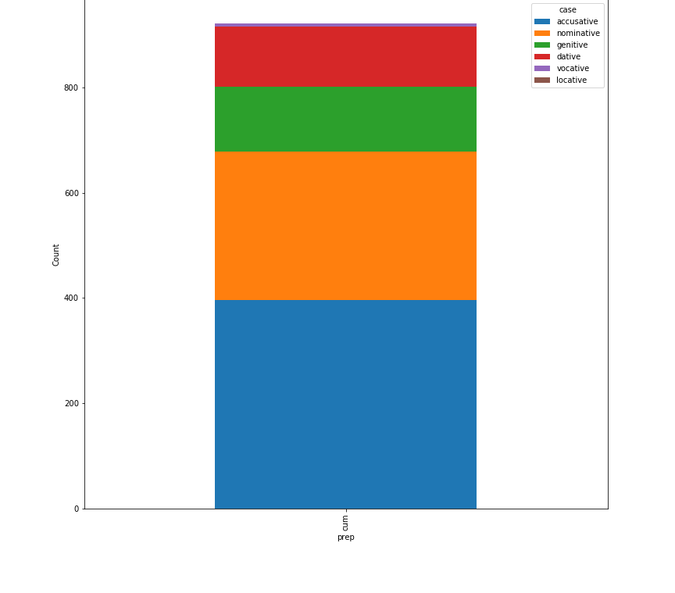
Предлог cum

Slide 24
Примеры
cum - vicini (nom.pl):
qui cum vicini stationem ceperit astri, contiguos nullum transfundit lumen in ortus.
cum (acc.sg):
regia cum lucem posuerunt membra, probatum est Hyrcanis adhibere canes.

Slide 25
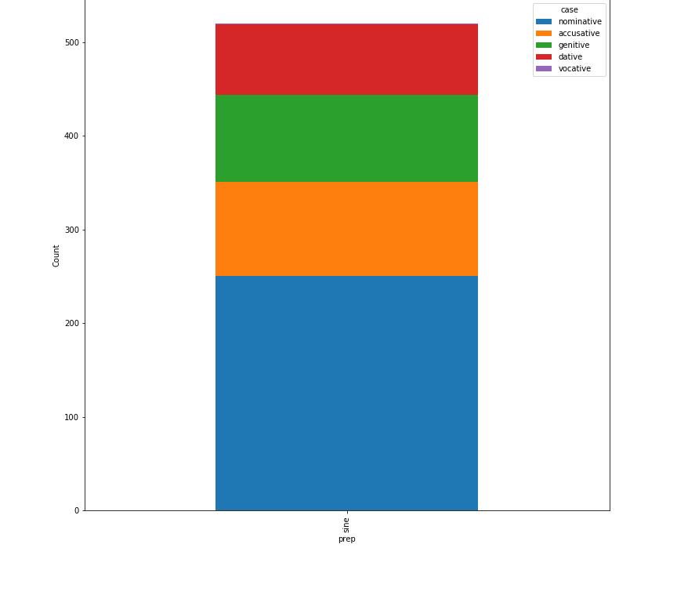
Предлог sine

Slide 26
Примеры
sine - te (acc.sg):
uid mihi sine te umquam aut tibi sine me iucundum fuit?
sine - ulla (nom.sg):
itaque sine ulla ignominia suis umeris pecunias populis rettulerunt.

Slide 27
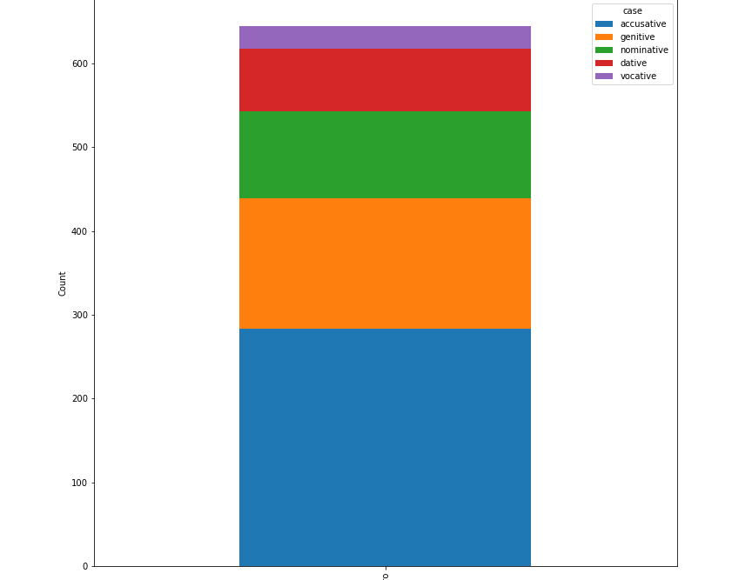
Предлог pro

Slide 28
Примеры
pro - filio (dat.sg):
negarem aliquid filio, cum ille rogaret pro filio?
pro - pudor (nom.sg):
quis vultus iste, pro pudor!
pro - deorum (gen.pl):
nam quis est, pro deorum fidem atque hominum!

Slide 29
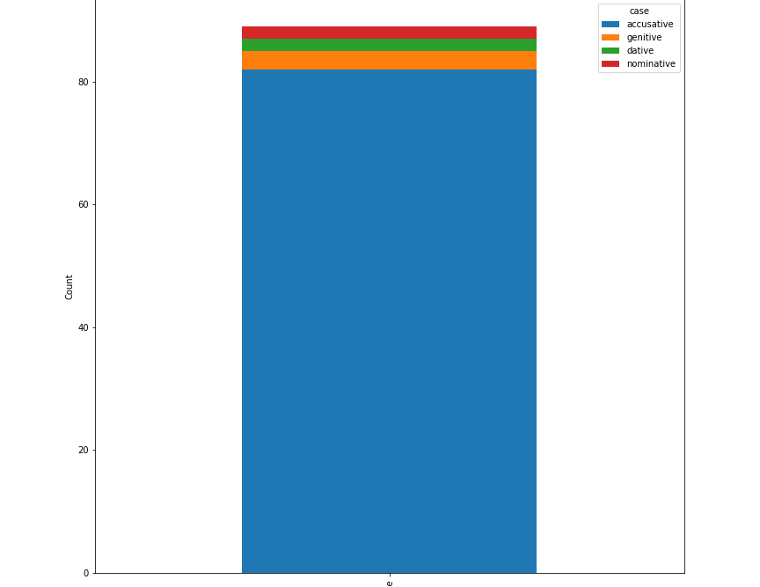
Предлог prae

Slide 30
Примеры
prae - quod (acc.sg):
Immo res omnis relictas habeo prae quod tu velis.
prae - se (acc.sg):
contra corporis sui qualitatem prae se maximam speciem ostentare.

Slide 31
По частям речи

Slide 32
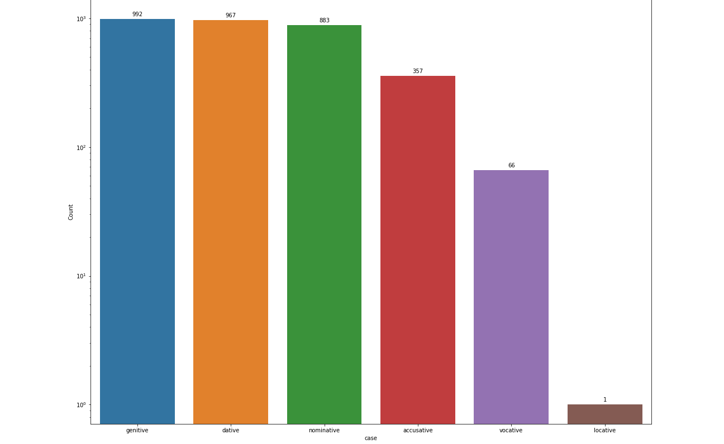
Существительное

Slide 33
Примеры
pro - dicibus (dat.pl):
a quacumque trahis ratione vocabula, Pallas, pro ducibus nostris aegida semper habe.
ab - experientia (nom.sg):
Contra ii, qui se ἐμπειριχούσ ab experientia nominant, evidentes quidem causas, ut necessarias, amplectuntur:…

Slide 34
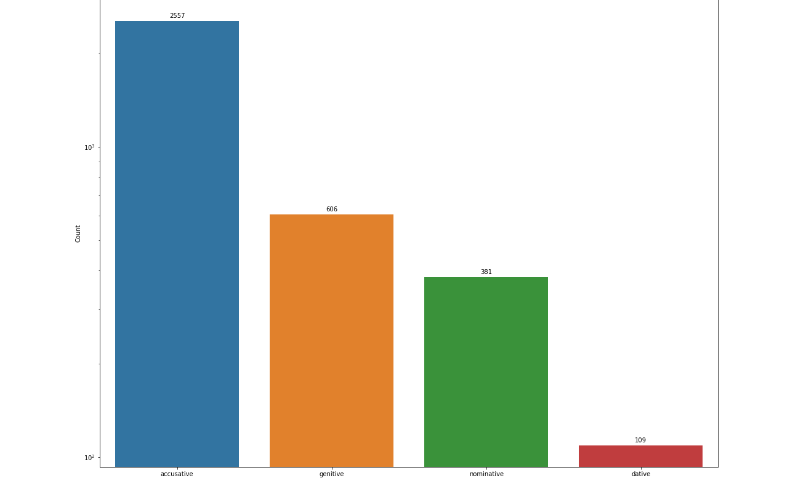
Местоимение

Slide 35
Примеры
ab - hoc (acc.sg):
quod me ab hoc maerore recreari vis, facis ut omnia;
a - se (acc.sg) :
eiusdem sortis et Zmyrnae puerum a se visum.

Slide 36
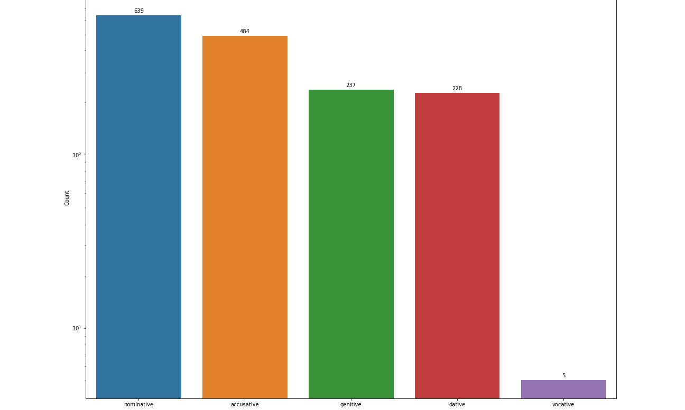
Прилагательное

Slide 37
Примеры
a - miseris (dat.pl):
Exigit a miseris tristes victoria poenas, Sibilaque et flammas infert sopor:
pro - nota (acc.pl):
Quis hic amabo est, qui tam pro nota nominat me?

Slide 38
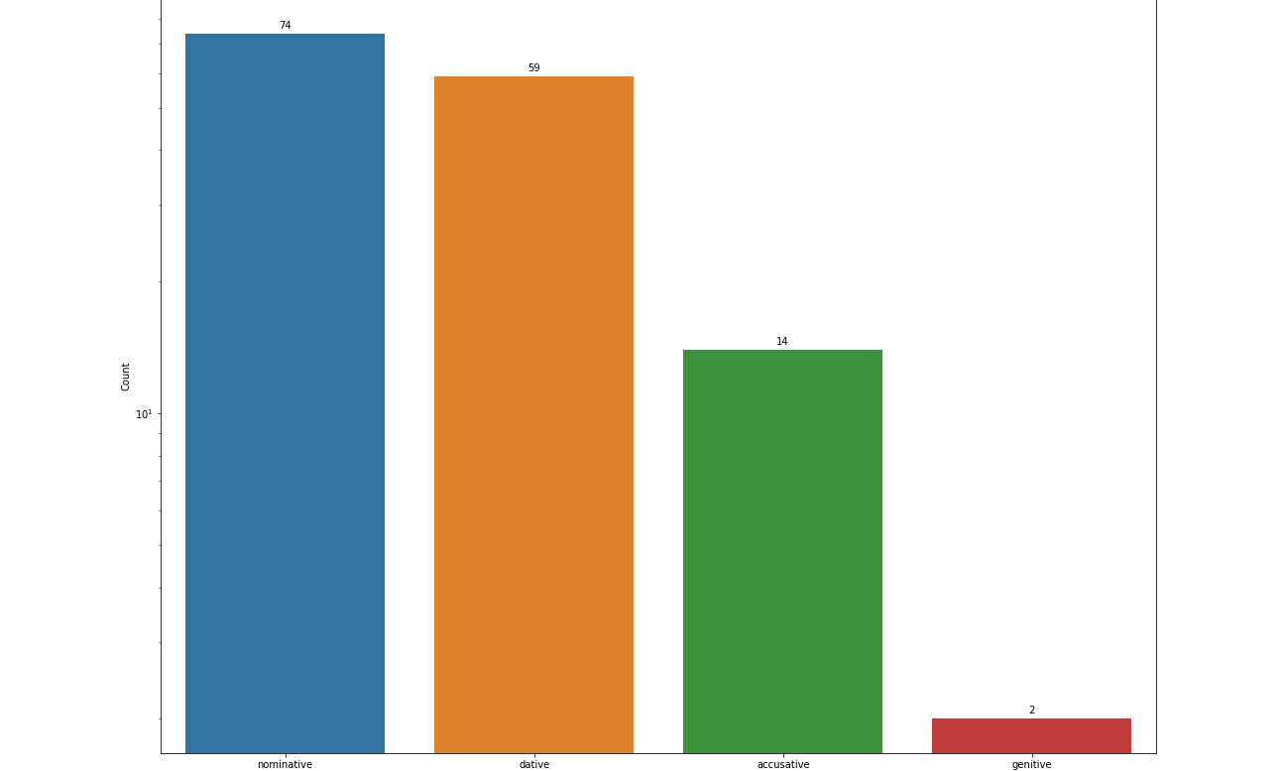
Причастие

Slide 39
Примеры
cum - fixum (nom.sg):
et bene cum fixum mento discusseris uncum, nil erit hoc:
a - proposito (dat.sg):
ut a proposito declinet aliquantum ;

Slide 40
Несклоняемые части речи

Slide 41
Несклоняемые части речи
Здесь решил просто посмотреть самые частые леммы

Slide 42
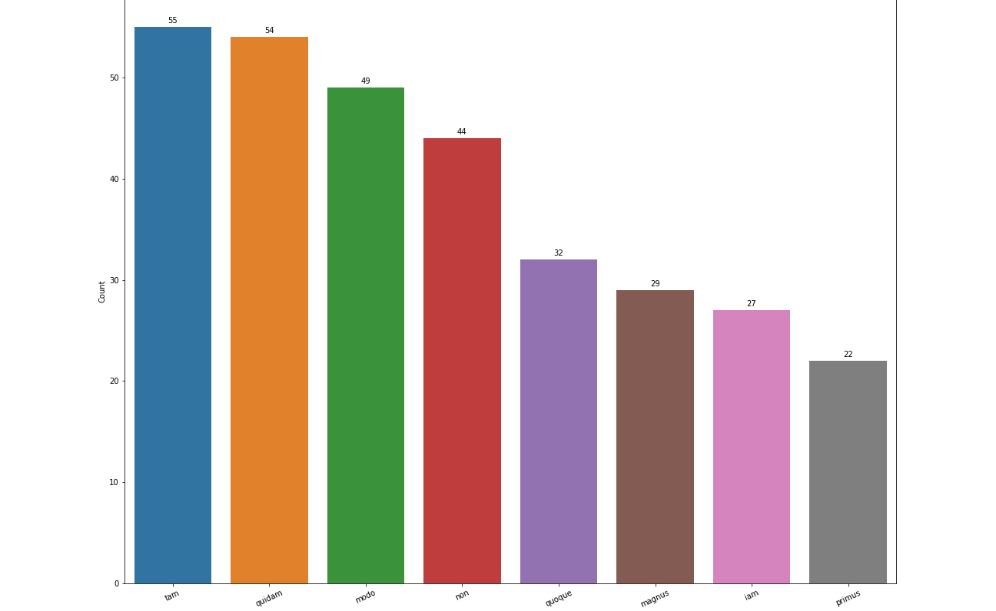
Наречие

Slide 43
Наречие
ex - istoc:
cave quoquam ex istoc excessis loco.
de - modo
etsi nihil scripsit nisi de modo agri.

Slide 44
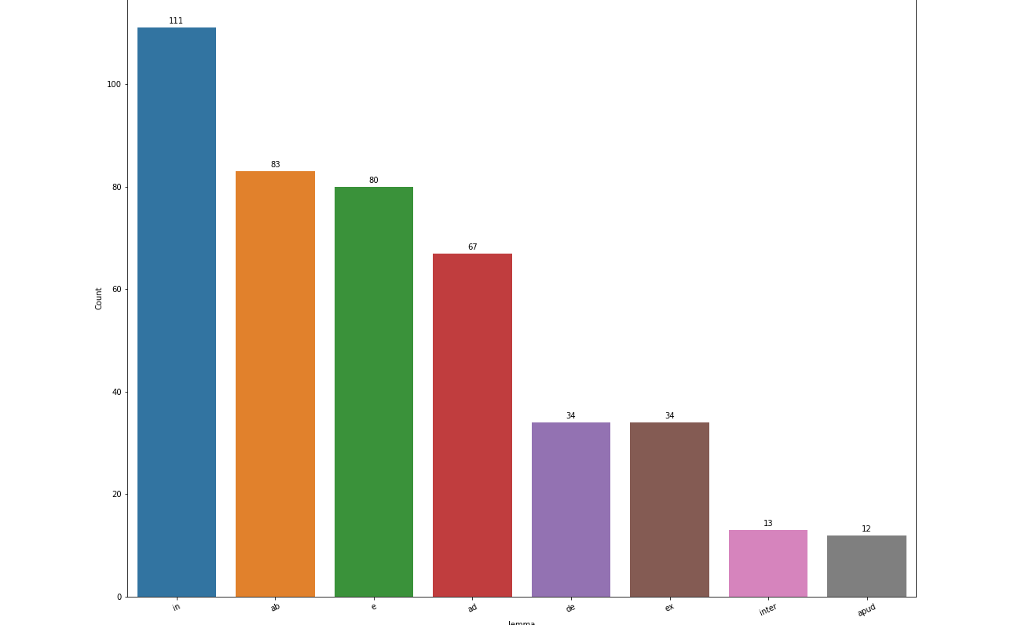
Предлог

Slide 45
Примеры
cum - a:
quem cum a se non neget auditum vexat tamen omnibus contumeliis.
cum - inter:
numquam abisset, nisi, cum inter homines esset, eam sibi viam munivisset.

Slide 46
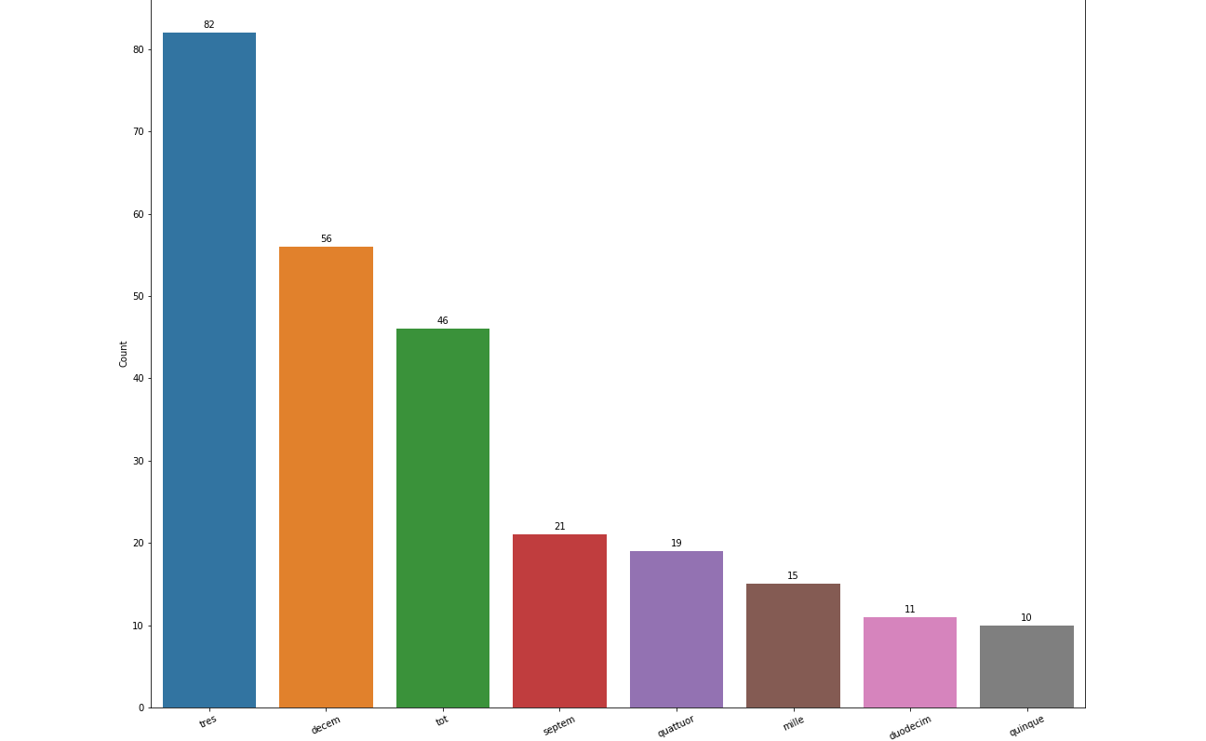
Числительное

Slide 47
Примеры
ex - duodecim:
…sicut per Malachiam angelum, unum ex duodecim prophetis, dicit:
ex - decem:
Perdiderat unam ex decem drachmis anus illa, et ideo quaerebat:

Slide 48
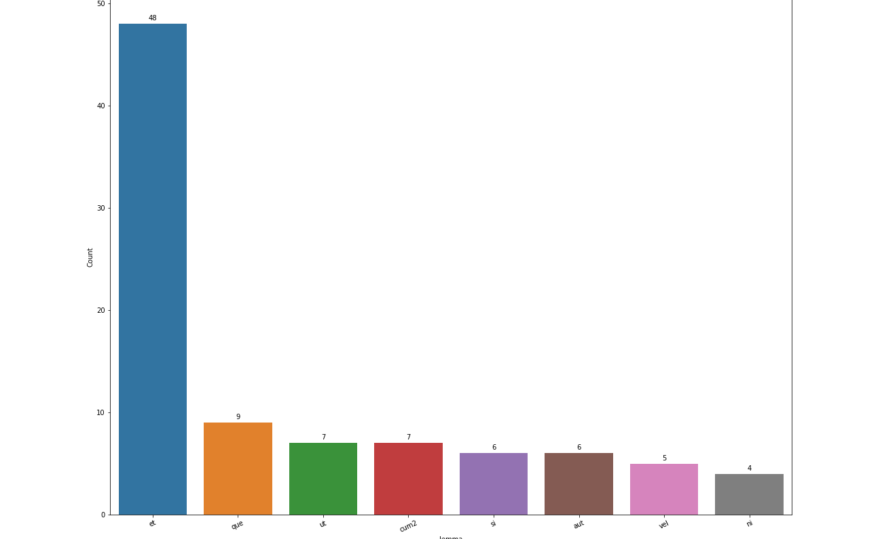
Союзы

Slide 49
Примеры
cum - et:
…si quidem celeriter cum et alia pecora, tum praecipue oves contagione vexentur.
a - ut:
nec Bagaso exultare datum a ut impune relictum consulis ante oculos uita spoliasse Libonem.

Slide 50
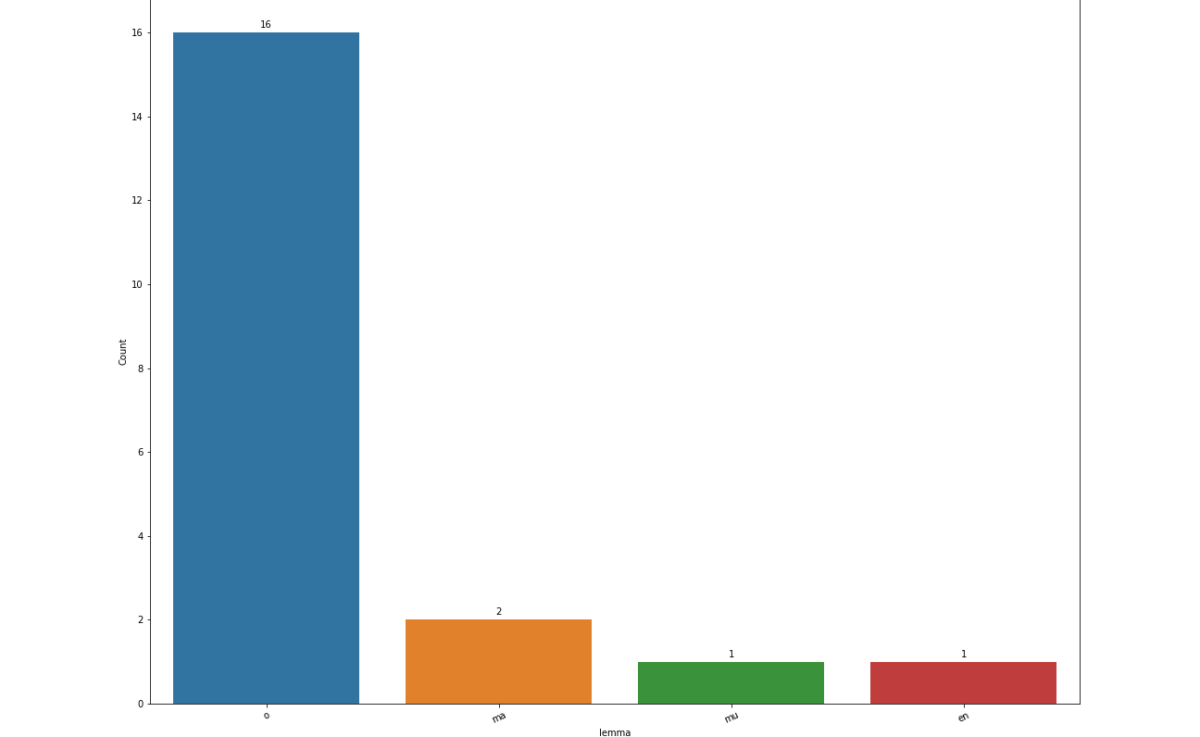
Восклицание (междометие*)

Slide 51
Примеры
a - en:
sudis Latine appellatur , Graece sphyr a en a , rostro similis nomini , magni- tudine inter amplissimos;
de - o:
cur enim non videantur oracula, a certissimo de o maximeque veridico, usu, profecta?

Slide 52
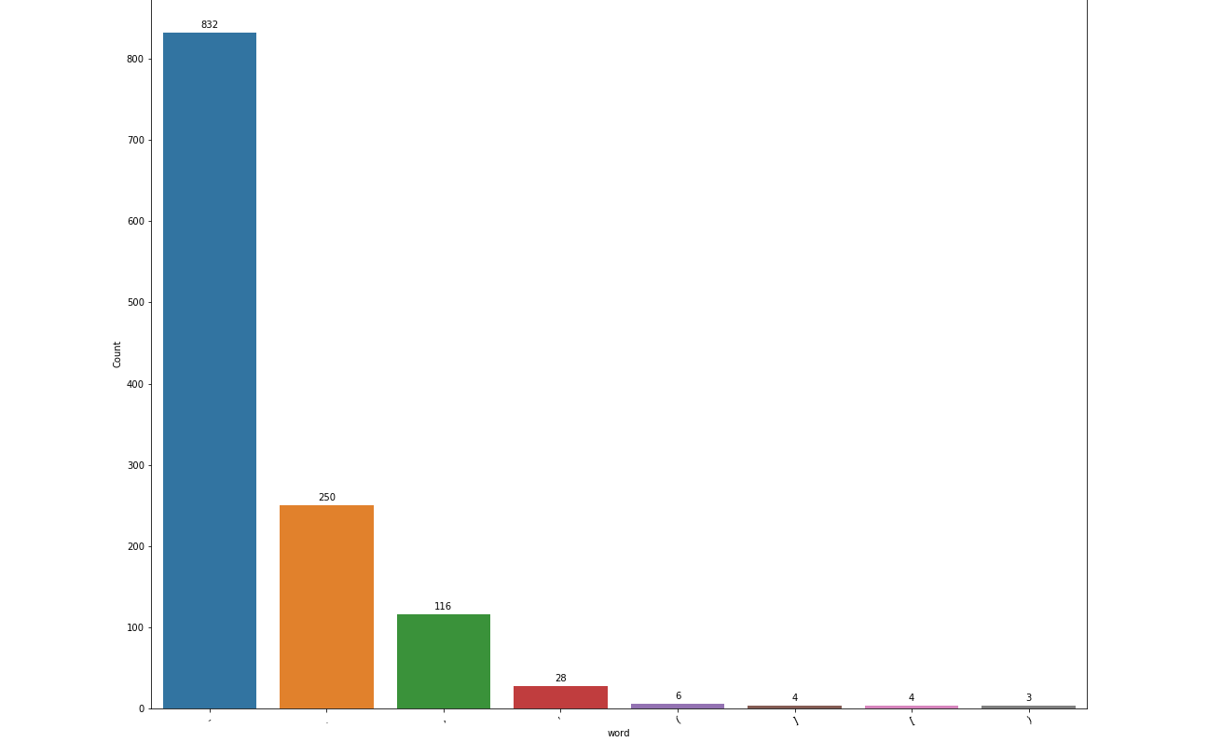
Знаки пунктуации

Slide 53
Примеры
prae -:
Totidem dicemus semina prae-paranda.
pro -:
incertis hae diebus pro- veniunt durantque, sed esse sideris huiusce partum eas certum est.

Slide 54
Выводы
Много чего бывает после предлогов, управляющих аблативом!

